Slide 1

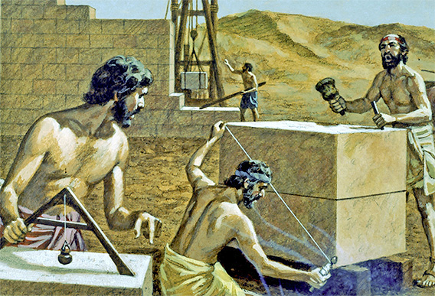

Invierno de 2013-14/Tema 2: Profetas menores, mensajes mayores
“Hageo: Un mensaje de esperanza”
26 de enero de 2014
(Hageo 1:2-9; 2:4-5, 9, 18-19, 23)
Iglesia Bíblica Bautista de Aguadilla
Estudios Bíblicos Lifeway ®

Slide 2
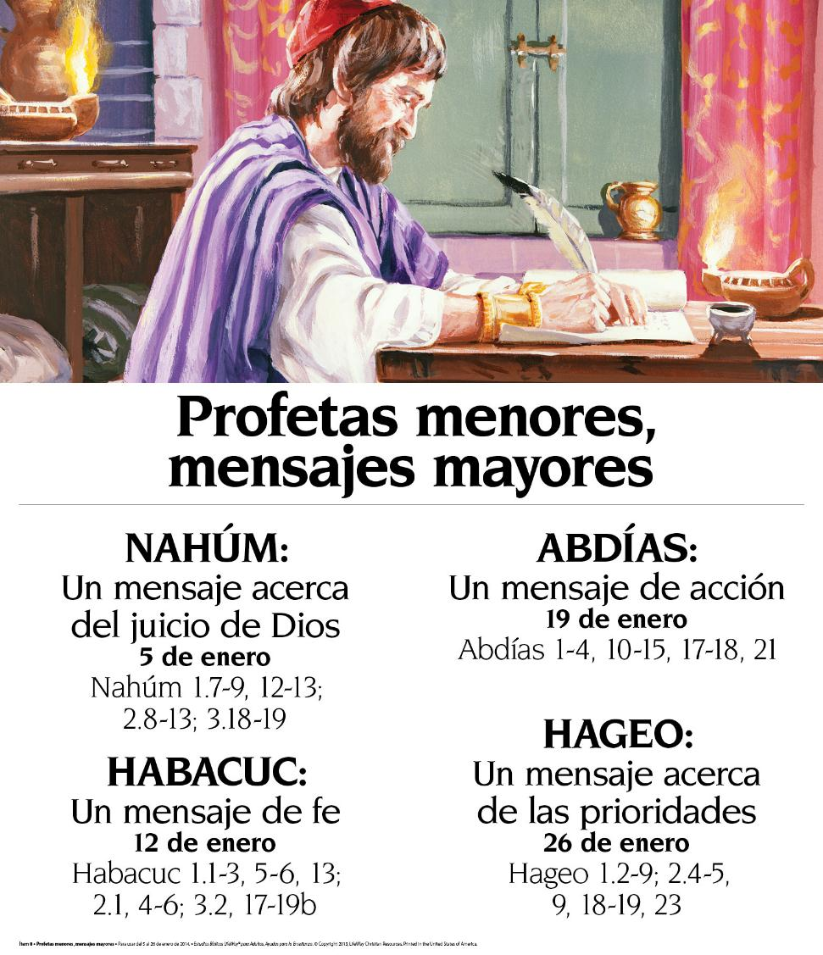

Slide 3

Tema General
Esta lección le instará a hallar esperanza reordenando sus prioridades según los propósitos de Dios.

Slide 4
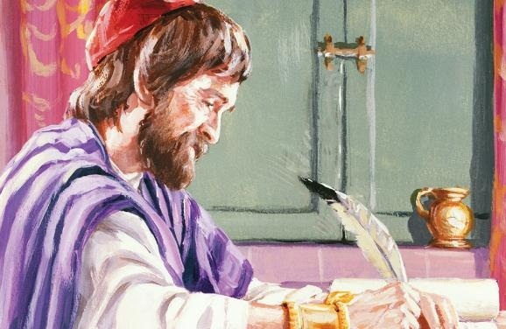
Bosquejo de Estudio
Una cuestión de prioridades (Hageo 1:2-9)
Una palabra de aliento (Hageo 2:4-5, 9)
Una promesa de protección (Hageo 2:18-19, 23)

Slide 5

Texto Clave
“¿No está aún la simiente en el granero? Ni la vid, ni la higuera, ni el granado, ni el árbol de olivo ha florecido todavía; mas desde este día os bendeciré.” (Hageo 2.19, RVR60)

Slide 6
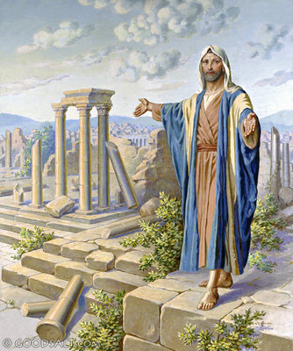
Una cuestión de prioridades (Hageo 1:2-9)

Slide 7
Una cuestión de prioridades (Hageo 1:2-9)
“Así ha hablado Jehová de los ejércitos, diciendo: Este pueblo dice: No ha llegado aún el tiempo, el tiempo de que la casa de Jehová sea reedificada. Entonces vino palabra de Jehová por medio del profeta Hageo, diciendo:¿Es para vosotros tiempo, para vosotros, de habitar en vuestras casas artesonadas, y esta casa está desierta?...”

Slide 8
Una cuestión de prioridades (Hageo 1:2-9)
“...Pues así ha dicho Jehová de los ejércitos: Meditad bien sobre vuestros caminos. Sembráis mucho, y recogéis poco; coméis, y no os saciáis; bebéis, y no quedáis satisfechos; os vestís, y no os calentáis; y el que trabaja a jornal recibe su jornal en saco roto. Así ha dicho Jehová de los ejércitos: Meditad sobre vuestros caminos...”

Slide 9
Una cuestión de prioridades (Hageo 1:2-9)
“... Subid al monte, y traed madera, y reedificad la casa; y pondré en ella mi voluntad, y seré glorificado, ha dicho Jehová. Buscáis mucho, y halláis poco; y encerráis en casa, y yo lo disiparé en un soplo. ¿Por qué? dice Jehová de los ejércitos. Por cuanto mi casa está desierta, y cada uno de vosotros corre a su propia casa.”

Slide 10
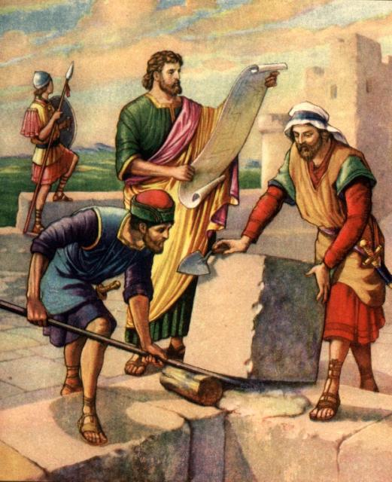
Una palabra de aliento (Hageo 2:4-5, 9)

Slide 11
Una palabra de aliento (Hageo 2:4-5)
“Pues ahora, Zorobabel, esfuérzate, dice Jehová; esfuérzate también, Josué hijo de Josadac, sumo sacerdote; y cobrad ánimo, pueblo todo de la tierra, dice Jehová, y trabajad; porque yo estoy con vosotros, dice Jehová de los ejércitos. Según el pacto que hice con vosotros cuando salisteis de Egipto, así mi Espíritu estará en medio de vosotros, no temáis.”

Slide 12
Una palabra de aliento (Hageo 2:9)
“La gloria postrera de esta casa será mayor que la primera, ha dicho Jehová de los ejércitos; y daré paz en este lugar, dice Jehová de los ejércitos.”

Slide 13
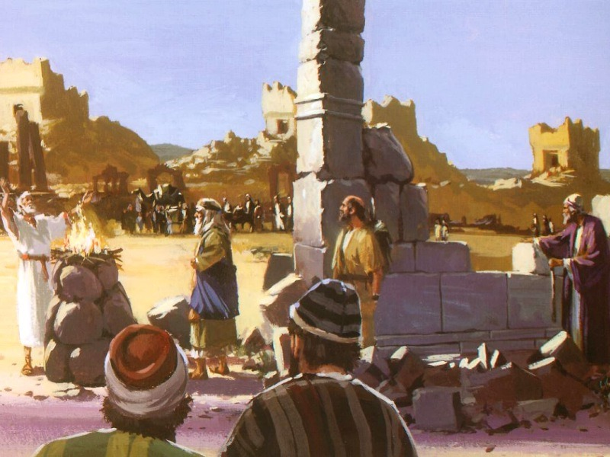
Una promesa de protección (Hageo 2:18-19, 23)

Slide 14
Una promesa de protección (Hageo 2:18-19)
“Meditad, pues, en vuestro corazón, desde este día en adelante, desde el día veinticuatro del noveno mes, desde el día que se echó el cimiento del templo de Jehová; meditad, pues, en vuestro corazón. ¿No está aún la simiente en el granero? Ni la vid, ni la higuera, ni el granado, ni el árbol de olivo ha florecido todavía; mas desde este día os bendeciré.”

Slide 15
Una promesa de protección (Hageo 2:23)
“En aquel día, dice Jehová de los ejércitos, te tomaré, oh Zorobabel hijo de Salatiel, siervo mío, dice Jehová, y te pondré como anillo de sellar; porque yo te escogí, dice Jehová de los ejércitos.”

Slide 16
Aplicaciones
Debemos regocijarnos en todo lo que Dios nos haya dado para hacer, sea grande o pequeño.
Es voluntad de Dios para Su pueblo que lo pongamos primero y lo busquemos, sean cuales fueren las circunstancias.
Las prioridades que Dios marca nos apremiarán a trabajar diligentemente para promover Sus causas confiando en Él.

Slide 17

Recursos
  Carson, D.A. et al. Nuevo comentario Bı́blico: Siglo veintiuno. electronic ed. Miami: Sociedades Bı́blicas Unidas, 2000.
  Fernández, Óscar J. et al. Eds. Estudios Bíblicos Lifeway para Adultos. Vol. 13, Núm. 2. Nashville, TN: Lifeway Church Resources, 2013. 88-97.
Henry, Matthew, y Francisco Lacueva. Comentario Bı́blico de Matthew Henry. Barcelona: Editorial CLIE, 1999.
Reina Valera Revisada (1960). Miami: Sociedades Bíblicas Unidas, 1998.
http://www.dsmedia.org/resources/illustrations/sweet-publishing/ (imágenes bíblicas).
http://st-takla.org/Gallery/Bible/Illustrations/Bible-Slides/OT/Jeremiah.html (imágenes bíblicas).

Slide 18
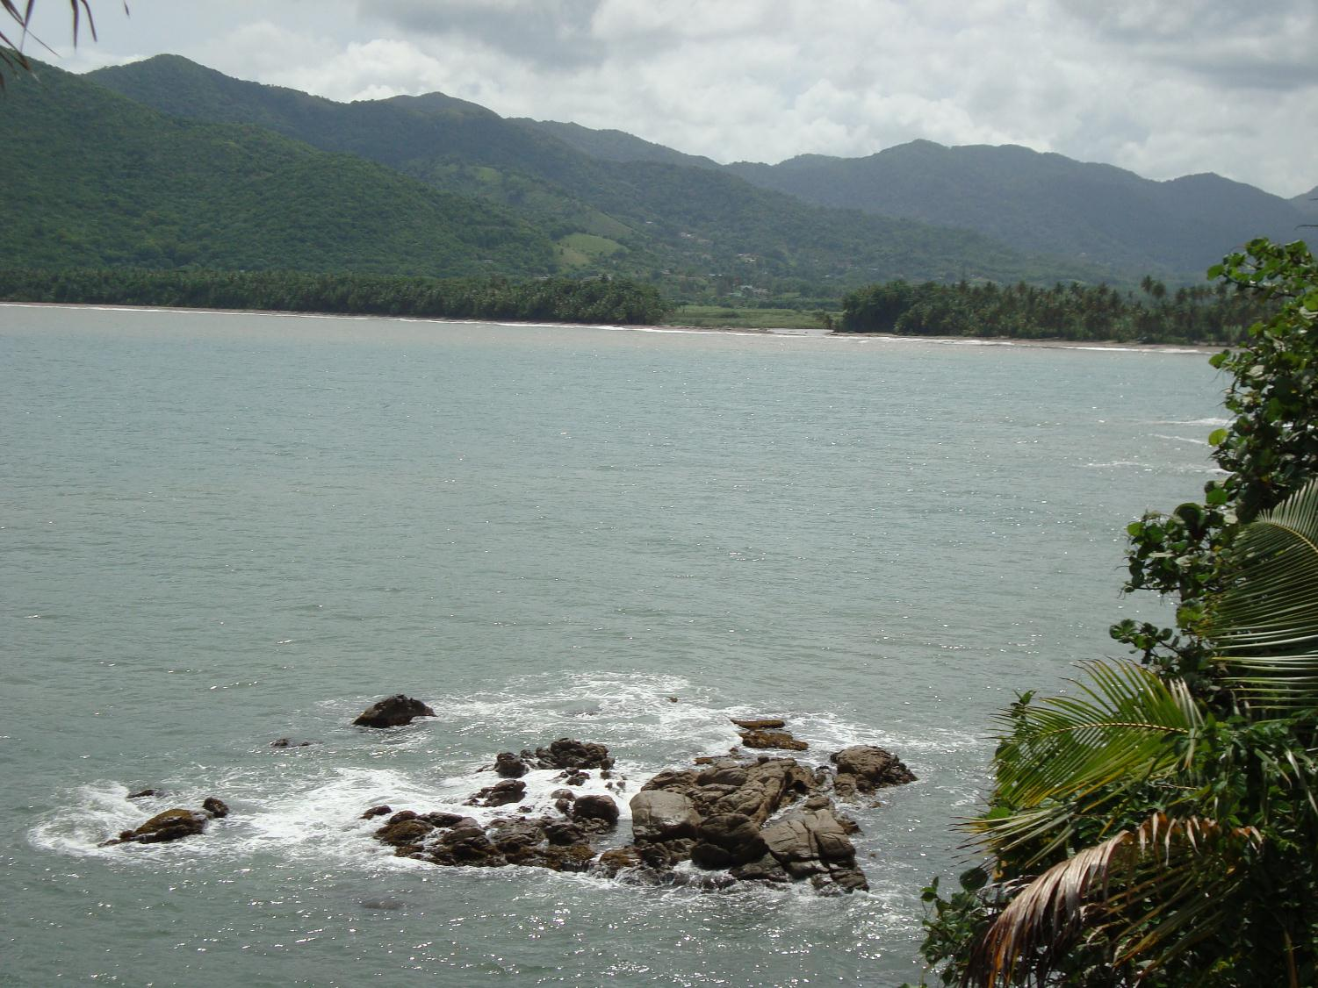
Próximo Estudio Dominical
Invierno de 2013-14/Tema 3: Lo que más importa
“La verdad del evangelio”
2 de febrero de 2014
Leer y meditar en:
(1 Timoteo 1:3-7, 12-20)

Slide 19


